Slide 1
Olist Seller and Customer Analysis
(Brazilian E-Commerce Public Dataset by Olist)
by Irwan Lazuardi Saldeni
23 September 2026

Slide 2
Table of Content
Introduction
Project Overview
Main Project

Slide 3

Introduction
Education
Universitas Gadjah Mada
Electrical Engineering
Graduated at Mei 2025
Work Experience
Project Overhaul PLTU Sebalang
Instrument & Control Technician
June-August 2025
Irwan Lazuardi Saldeni
@dibimbing Bootcamp Data Analist
Linkedin: https://www.linkedin.com/in/irwanls/

Slide 4
Project Overview
Implementation of the Web-Based Internet of Things in Building Management Systems Aspects of Fire Protection and HVAC
Tools : Arduino, Thingspeak
Employee Performance Evaluation: Dashboard performa pegawai dan recomendasi untuk meningkatkan performa
Tools : MS. Excel
Pre Processing Project: Project cleaning data dan mendeteksi masalah selama proses cleaning
Tools : Jupyter Notebook (Python)
Exploratory Data Analysis: melihat pola statistic pada suatu data
Tools : Jupyter Notebook (Python)

Slide 5
Main Project
Problem Statement
Data Understanding
Data Preparation
Visualization
Recommendation

Slide 6
Problem Statement
Quick Response Code Indonesian Standard (QRIS)
Kasir memasukkan nominal transaksi pada sistem POS, kemudian merchant menampilkan kode QR yang dapat dipindai oleh pelanggan melalui aplikasi mobile banking atau e-wallet. Setelah pelanggan memindai QR dan mengonfirmasi pembayaran, aplikasi pembayaran akan memproses transaksi melalui jaringan QRIS untuk mengecek saldo, mengotorisasi pembayaran, dan meneruskan dana melalui pihak bank atau penyedia pembayaran yang terhubung.
Pada project kali ini, akan mencoba menjadi ‘jaringan QRIS’ yang akan mengabungkan beberapa sumber data. Hasilnya berupa gabungan table yang dapat dianalisa lebih lanjut.

Slide 7
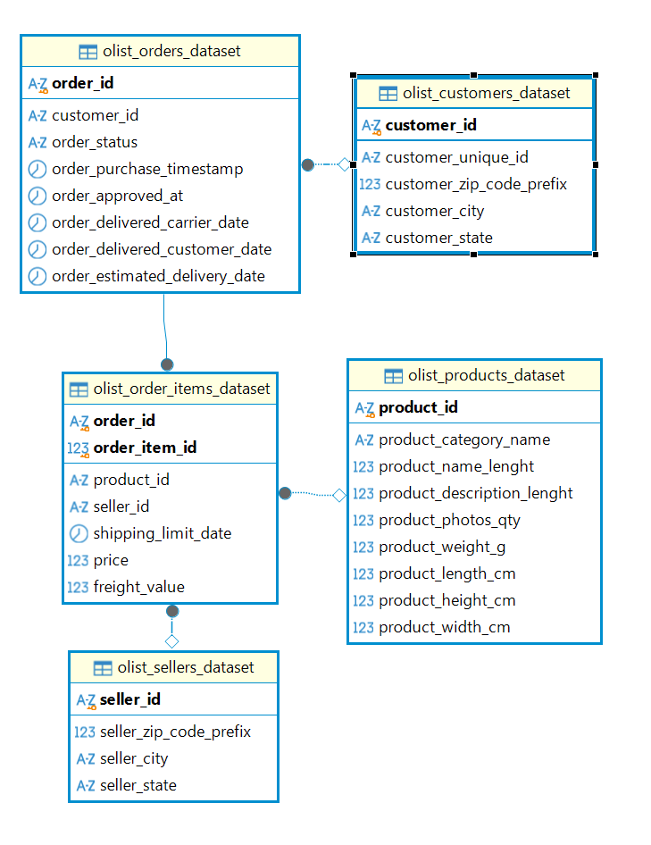
Data Understanding
Data Set : Brazilian E-Commerce Public Dataset by Olist
Table Using :
olist_orders_dataset.csv
olist_order_items_dataset.csv
olist_products_dataset.csv
olist_sellers_dataset.csv
olist_customers_dataset.csv

Slide 8
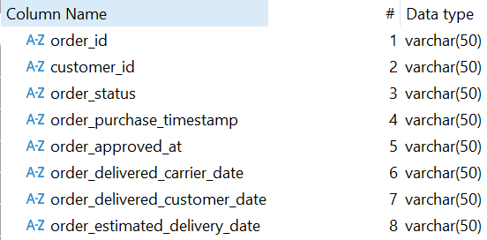
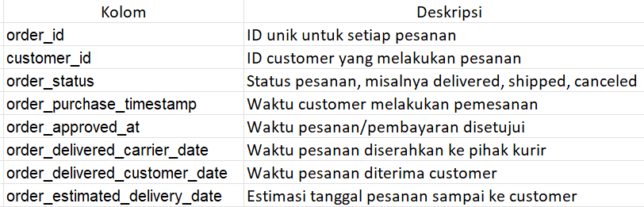
olist_orders_dataset.csv
Row : 99441
Missing value
Data type
Column description

Slide 9
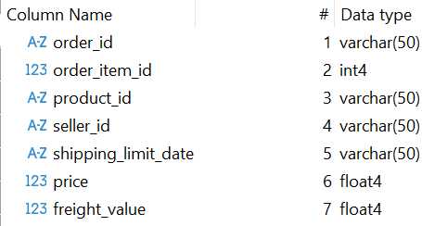
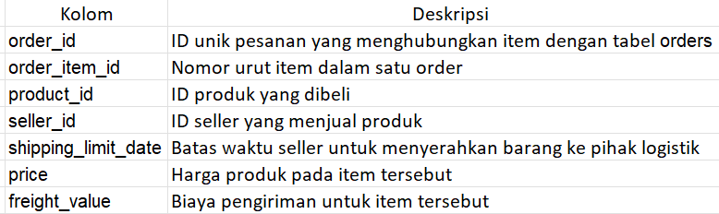
olist_order_items_dataset.csv
Row : 112650
Missing value
Data type
Column description

Slide 10
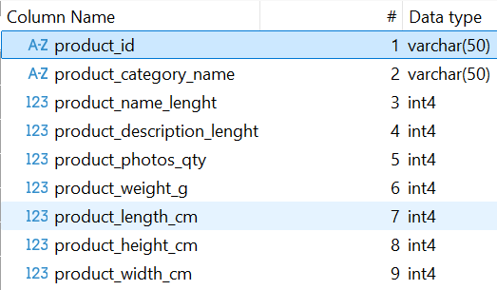
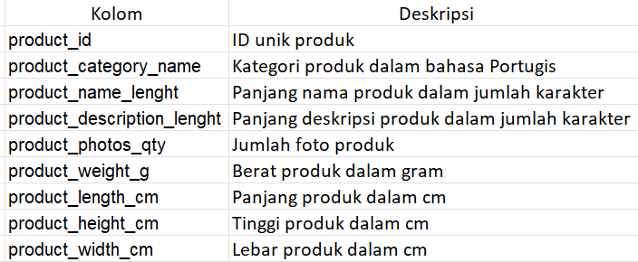
olist_products_dataset.csv
Row : 32951
Missing value
Data type
Column description

Slide 11

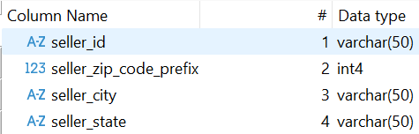
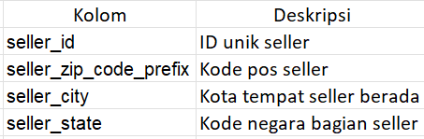
olist_sellers_dataset.csv
Row : 3095
Missing value
Data type
Column description

Slide 12
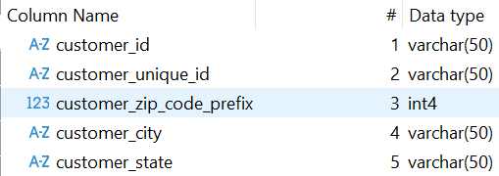
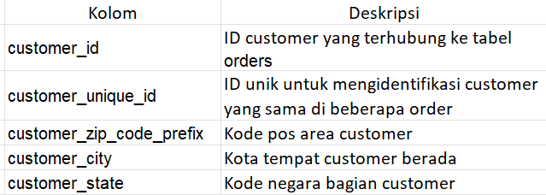
olist_customers_dataset.csv
Row : 99441
Missing value
Data type
Column description

Slide 13
Data Preparation
Data types
Duplicates
Primary and Foreign key
Missing Value
Outlier

Slide 14
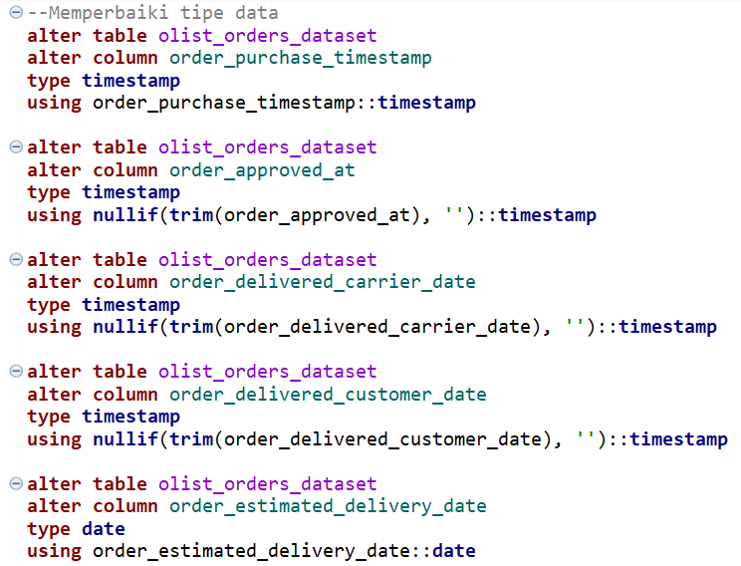
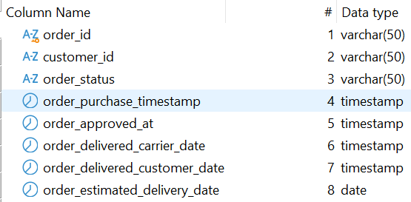
Data types
Before
Query (olist_orders_dataset)
After

Slide 15
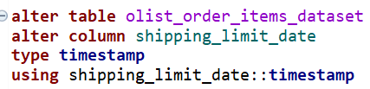
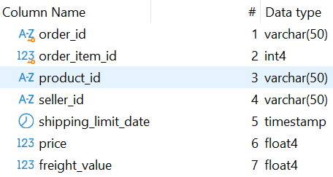
Data types
Query (olist_orders_items_dataset)
Before
After

Slide 16
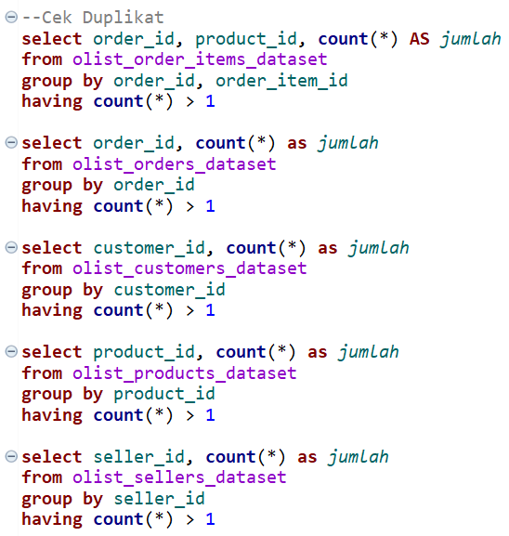
Duplicates
Pengecekan duplikat dilakukan untuk menentukan primary dan foreign key suatu tabel

Slide 17
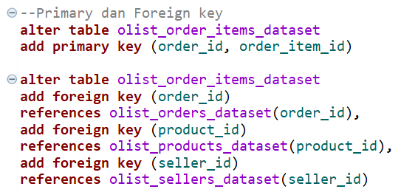
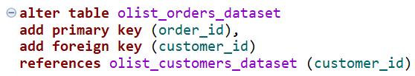
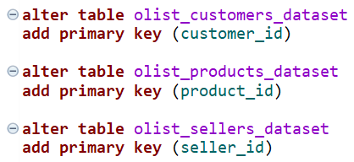
Primary and Foreign key

Slide 18
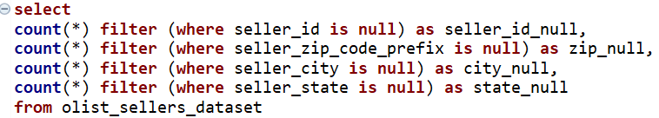
Missing Value
(Salah satu contoh query)

Slide 19
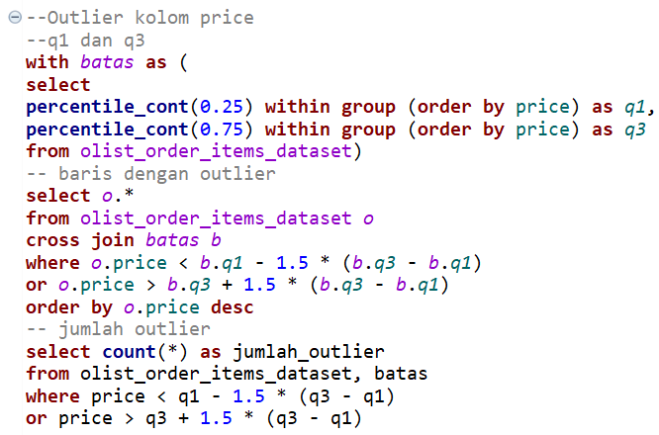

Outliers (price)
Karna sangat mungkin price bernilai besar, maka untuk nilai outlier “price” tidak dilakukan penanganan (dibiarkan)

Slide 20
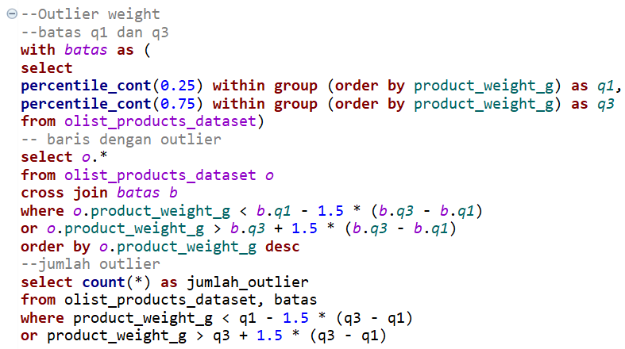

Outliers (weight)
Karna sangat mungkin berat produk bernilai besar, maka untuk nilai outlier “weight” tidak dilakukan penanganan (dibiarkan)

Slide 21
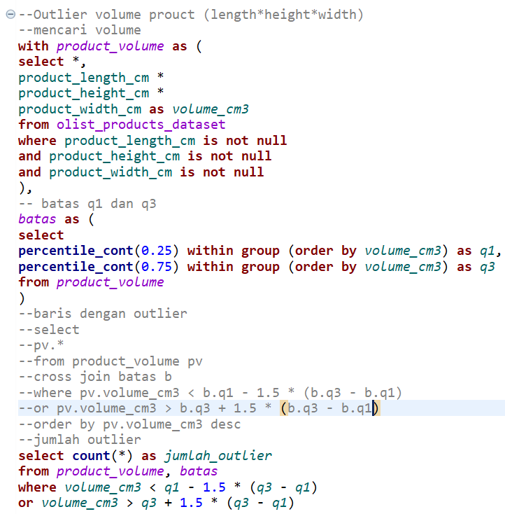

Outliers (volume)
Karna sangat mungkin volume bernilai besar, maka untuk nilai outlier “volume” tidak dilakukan penanganan (dibiarkan)

Slide 22
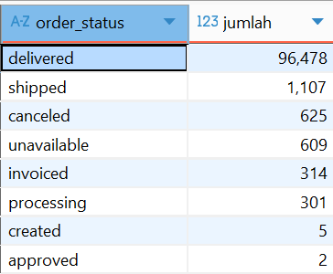
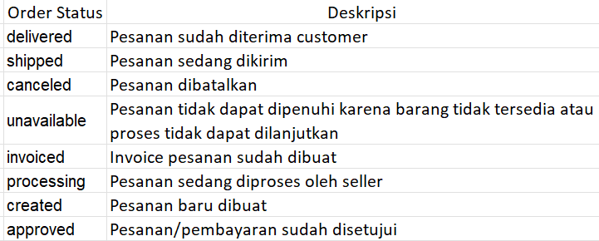
Visualization
Dari total 99441 order, sebesar 97.02% sudah sampai ke customer(delivered). Ini menunjukan performa yang cukup bagus dalam melakukan jual beli barang secara online
Namun, sebesar 0.62% order dibatalkan (cancel) dan 0.61% order tidak dapat dilanjutkan (unavailable). Walaupun tergolong kecil, Perusahaan tetap perlu memastikan penyebab order tersebut tidak selesai.

Slide 23
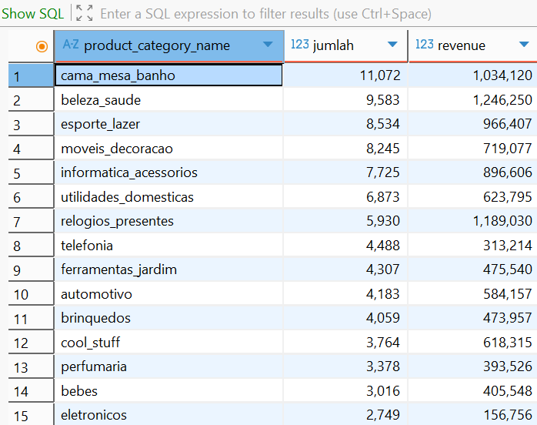
product
Produk cama mesa baho merupakan produk yang paling banyak terjual, tetapi produk beleza saude menjadi produk penghasil revenue terbesar

Slide 24
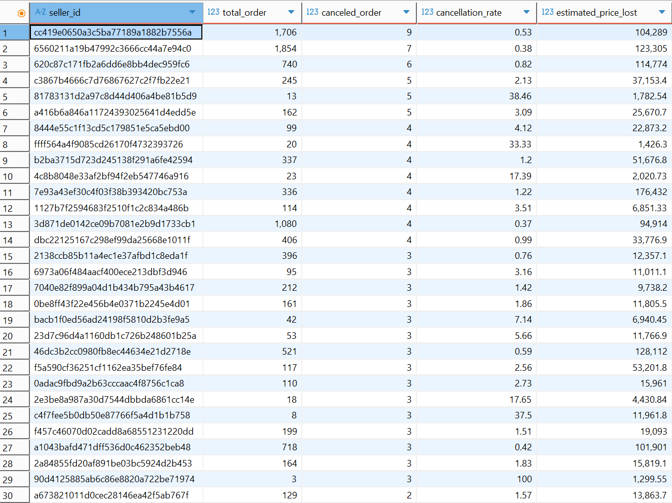
seller
Jumlah order cancel tertinggi, tidak menunjukan performa yang buruk jika dilihat dari cancellation rate dan juga tidak memberikan price lost yang besar. Perusahaan bisa lebih focus menangani seller dengan cancellation rate dan price lost yang lebih besar.

Slide 25
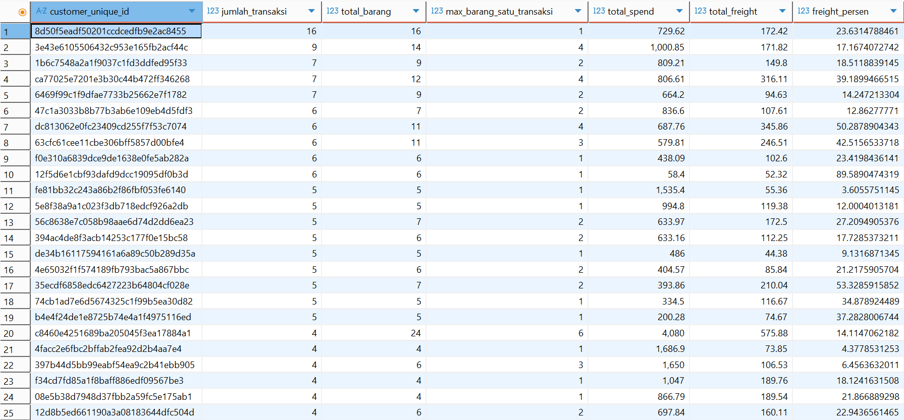
customer
Customer dengan jumlah transaksi terbanyak (16) tidak menjadi customer dengan spend (729.62) terbesar. Sedangkan customer dengan spend terbesar (4080) tidak sering melakukan transaksi (4). Sehingga belum ditemukan pola khusus untuk mencari customer loyal

Slide 26
Conclusion
Perusahaan memiliki sistem yang cukup bagus dengan 97.02% order sampai ke customer
Produk dengan tingkat penjualan tertinggi belum tentu menjadi produk dengan penghasil revenue terbesar
Seller dengan performa terburuk dapat dilihat dari cancellation ratenya
Belum terlihat pola customer loyal yang konsisten dari data transaksi yang dianalisis.
recomendation
Mempertahankan performa order yang sampai ke customer
Perusahaan dapat memberi peringatan pada seller dengan cancellation rate yang tinggi (diatas 50%)
Prioritaskan kategori produk dengan melakukan kombinasi penjualan dan revenue tinggi.

